Slide 1
Common animals expressions
Κοινές εκφράσεις με ζώα

Slide 2
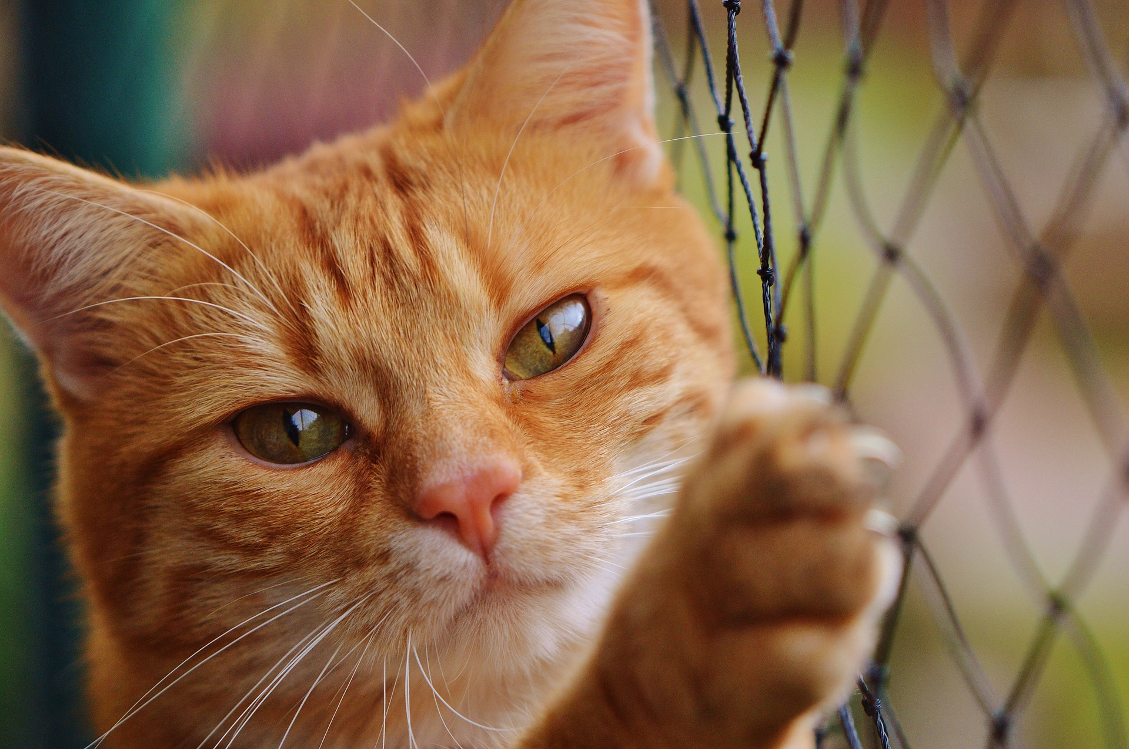
Curiosity killed the cat
Η περιέργεια σκότωσε τη γάτα

Slide 3
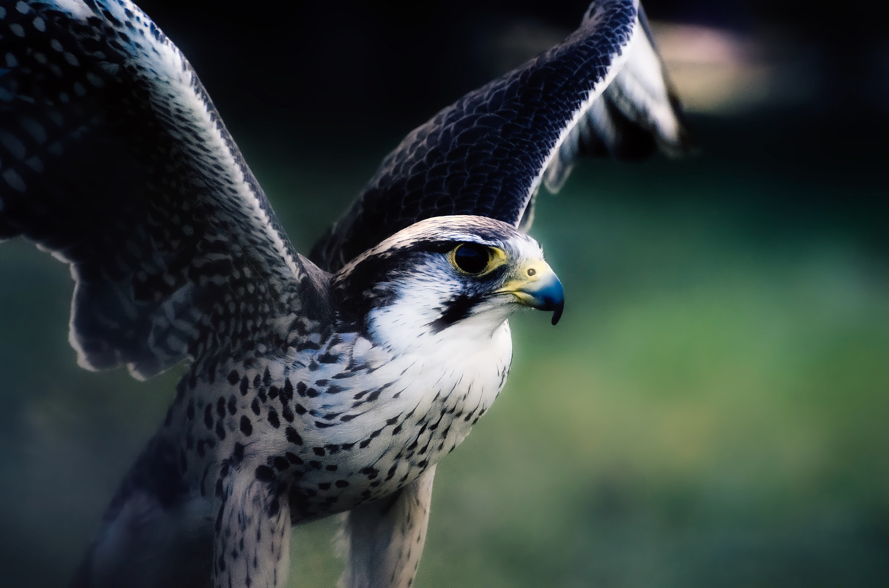
Watching like a hawk
Βλέπει σαν γεράκι

Slide 4
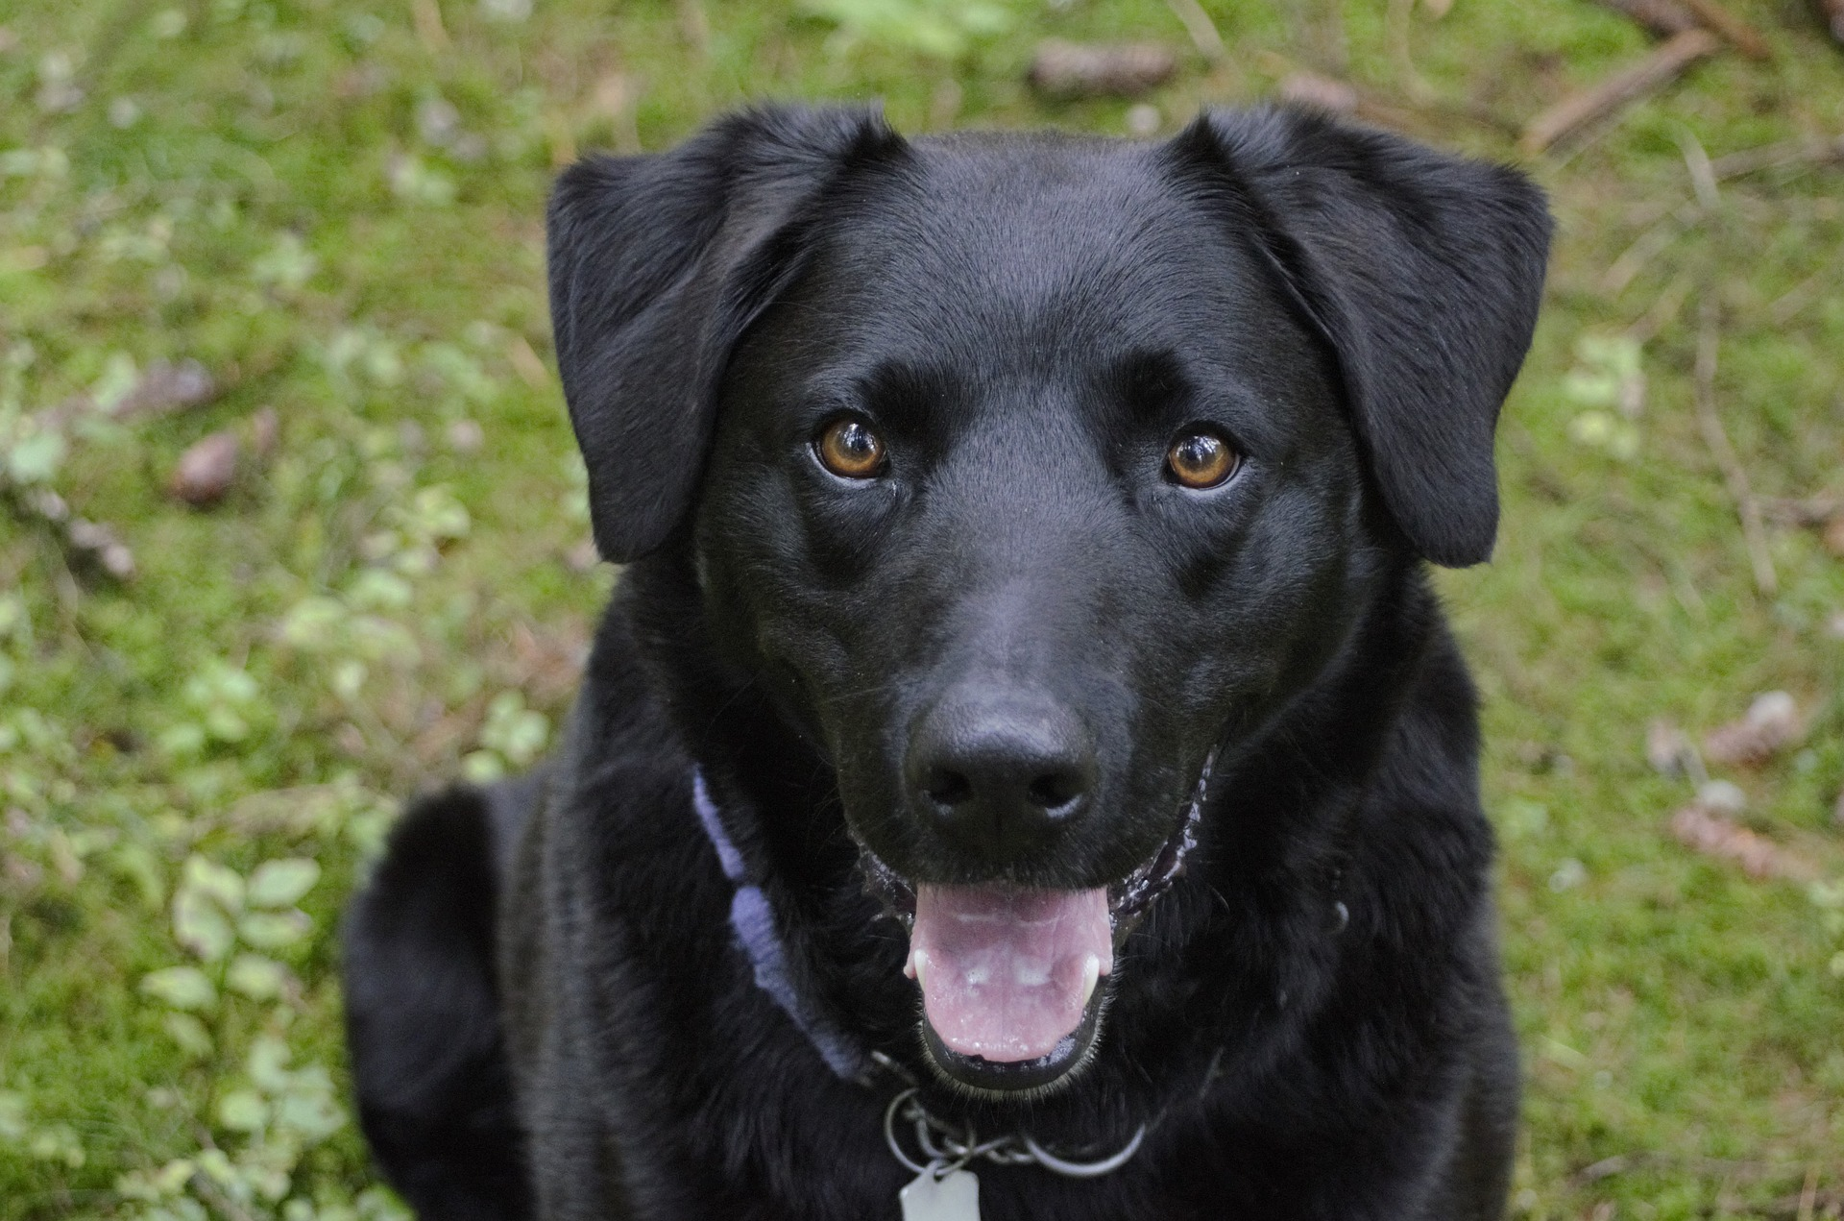
All bark and no bite
Σκύλος που γαβγίζει δεν δαγκώνει

Slide 5
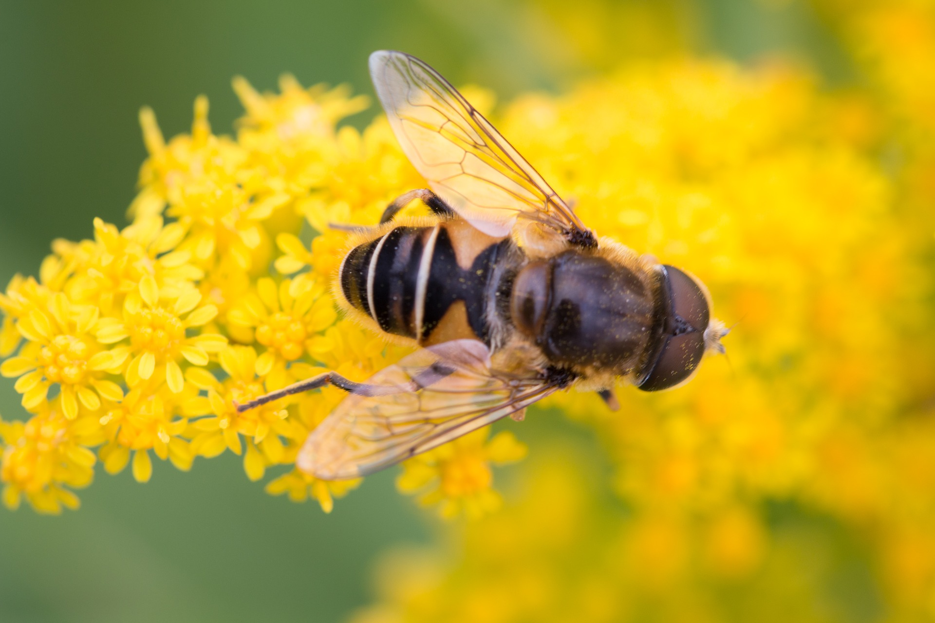
Εργατική σαν μέλισσα
Busy as a bee

Slide 6
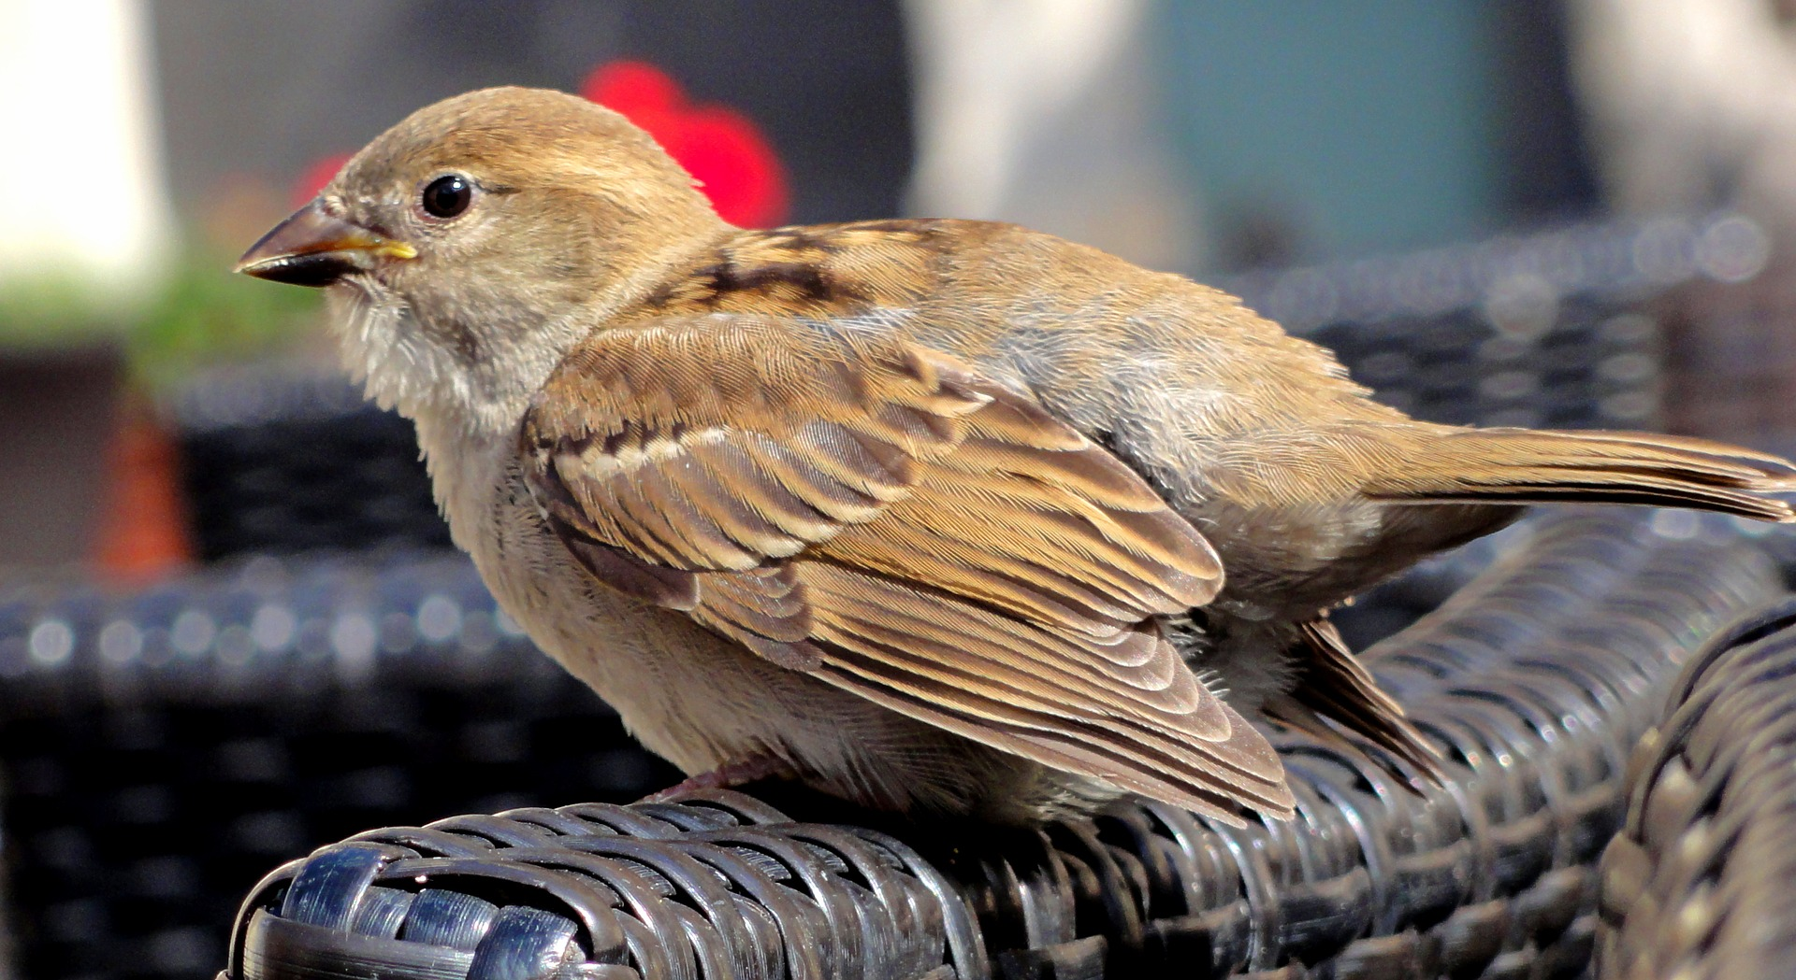
A little bird (birdie) told me
Μου το είπε ένα πουλάκι

Slide 7
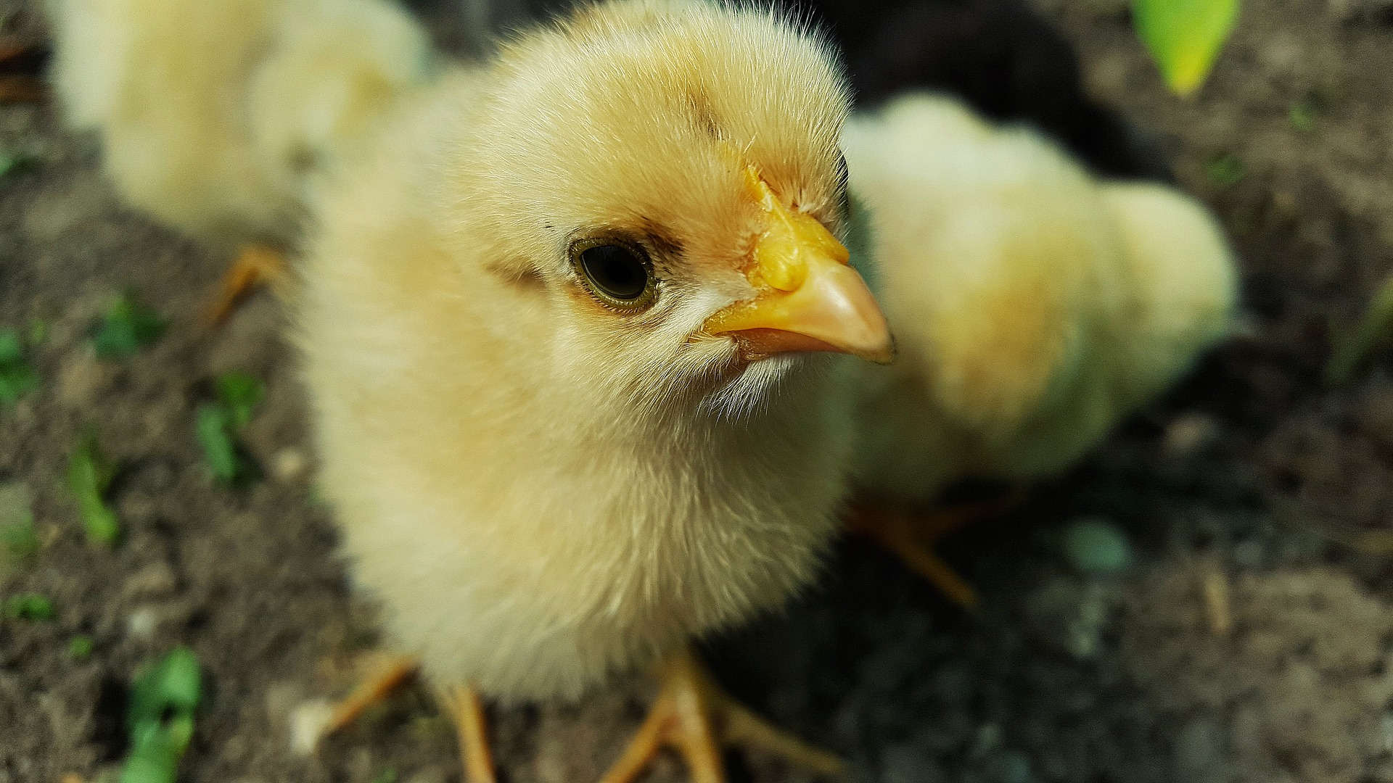
Which came first, the chicken or the egg?
Η κότα έκανε το αβγό ή το αβγό την κότα;

Slide 8
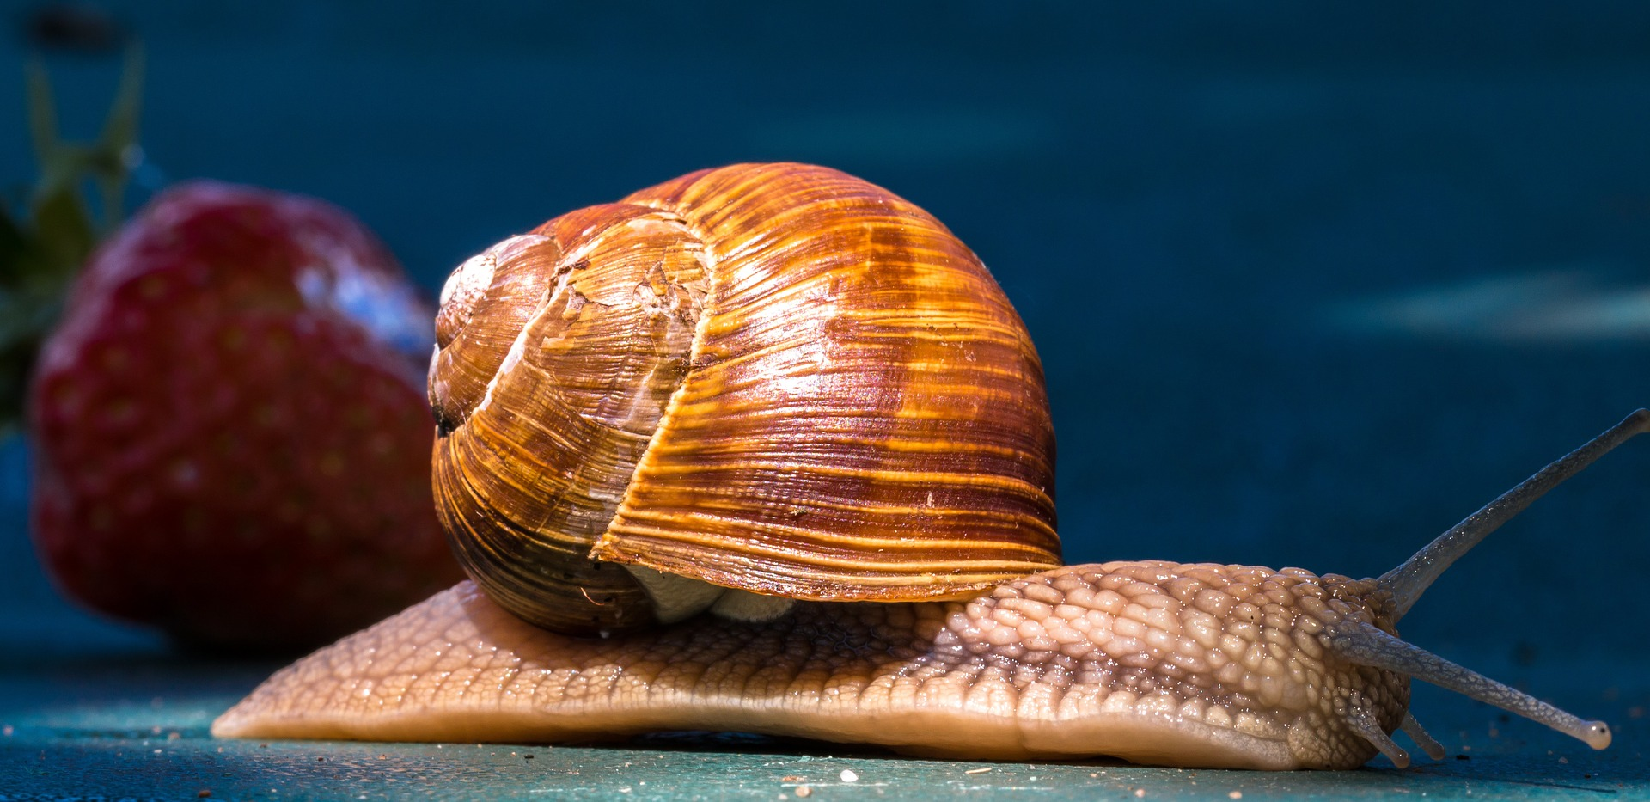
At a snail’s pace
Περπατάει σαν σαλιγκάρι

Slide 9
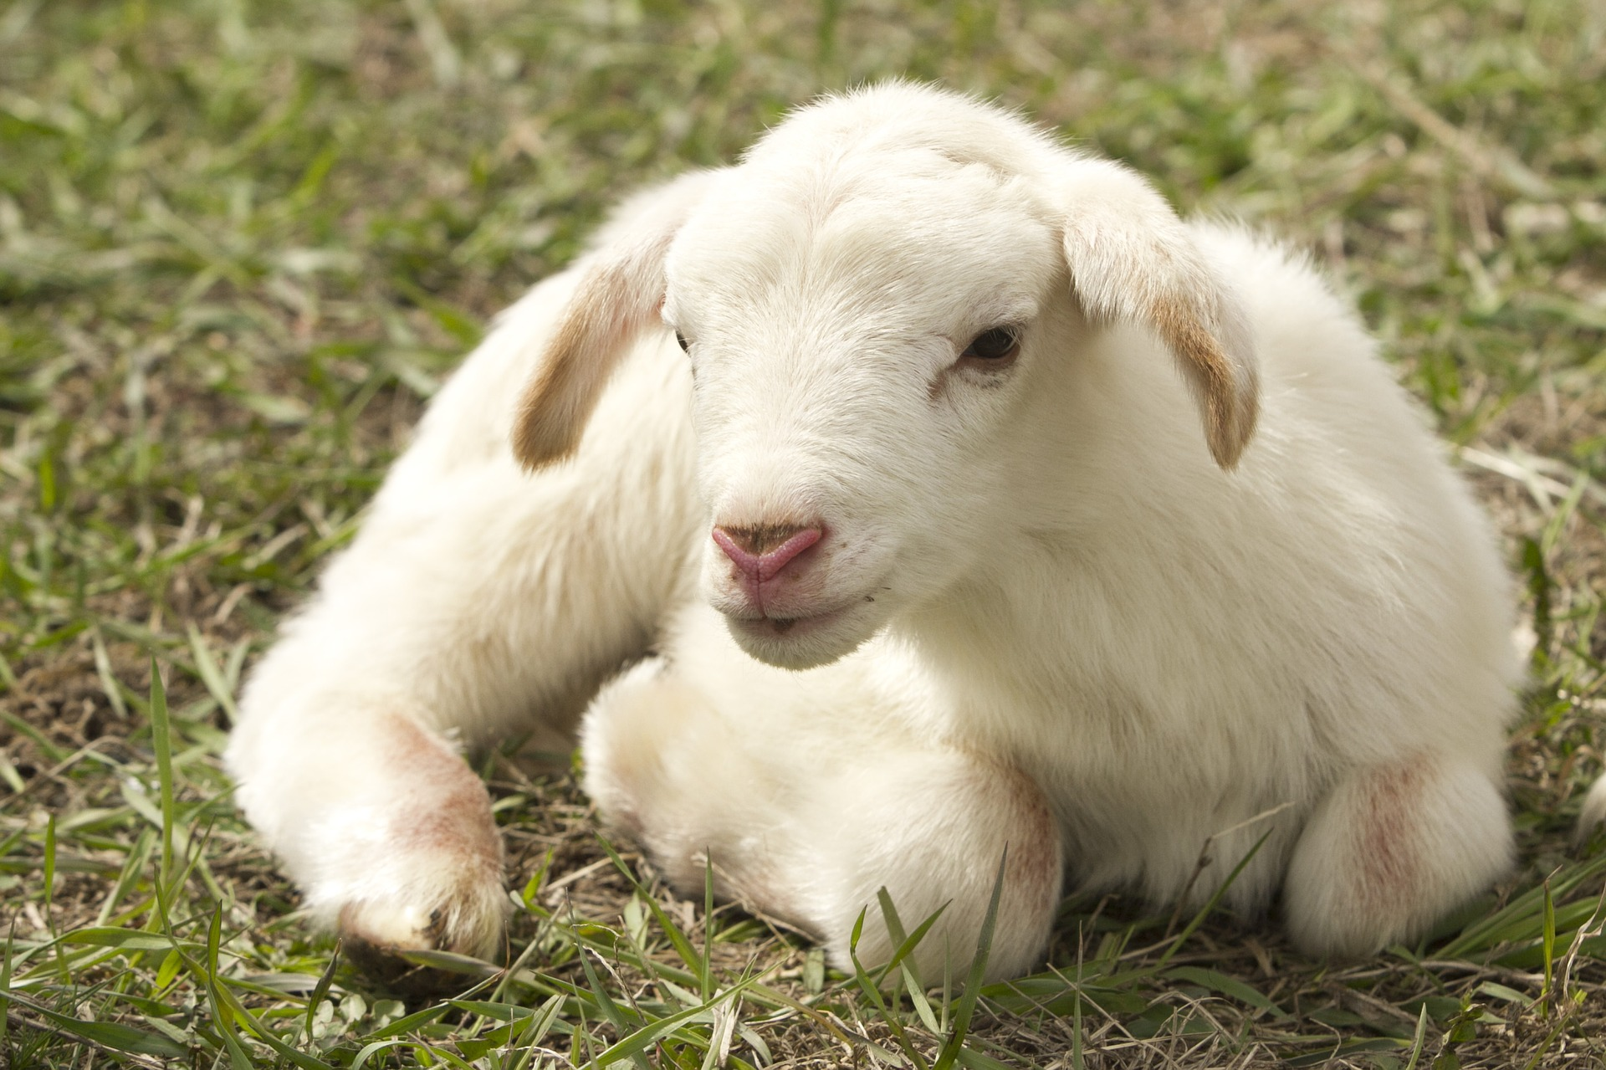
As innocent as a lamb
Άκακος σαν αρνί

Slide 10
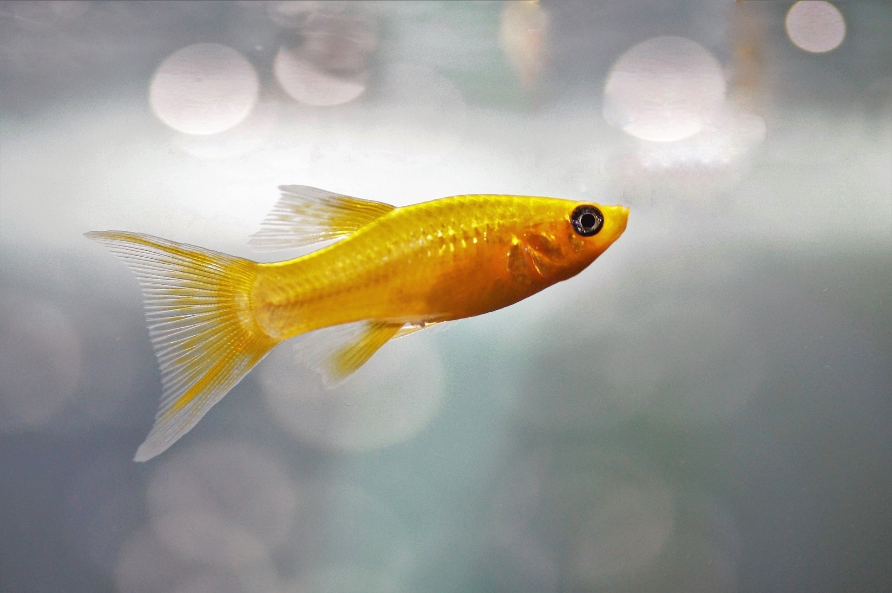
A fish out of water
Σαν ψάρι έξω από το νερό

